Slide 1
ПОРЯДОК НАПРАВЛЕНИЯ ПАЦИЕНТОВ НА КОМПЛЕКСНУЮ УСЛУГУ СОГЛАСНО ПРИКАЗА МЗ КРАСНОЯРСКОГО КРАЯ №7-орг от 11.01.2021 г.
Бирюкова Юлия Александровна
Красноярск
2021

Slide 2
Комплексная медицинская услуга по обследованию мужчин при мужском факторе бесплодия (расширенная спермограмма)
Код услуги: В.03.053.000.000.003
СОСТАВ МЕДИЦИНСКОЙ УСЛУГИ
№ п/п | Наименование услуги
1. | Исследование образца спермы (спермограмма) с помощью анализатора спермы
2. | Микроскопическое исследование (морфология) с помощью анализатора спермы
3. | Прием (осмотр, консультация) врача-уролога первичный
4. | Тест «смешанная антиглобулиновая реакция сперматозоидов»
5. | Тест на фрагментацию ДНК сперматозоидов с помощью анализатора спермы

Slide 3
ПОКАЗАНИЯ ДЛЯ НАПРАВЛЕНИЯ ПАЦИЕНТОВ НА КОМПЛЕКСНУЮ УСЛУГУ В.03.053.000.000.003
№ п/п | показания
1. | Тератозооспермия: более 85% патологических сперматозоидов
2. | Идиопатическое бесплодие
3. | Варикоцеле
4. | Неудачные попытки ЭКО/ЭКО+ИКСИ
5. | Мужчина в возрасте 45 лет
*Обязательным условием для назначения расширенной спермограммы является наличие в эякуляте не менее 1 млн. сперматозоидов (за исключением некроспермии).

Slide 4
АНАМНЕЗ
ПРИ НЕУДАЧНЫХ ПОПЫТКАХ ЭКО/ЭКО+ИКСИ
Отсутствие оплодотворения
Отсутствие качественных эмбрионов к переносу
Ранние потери беременности

Slide 5
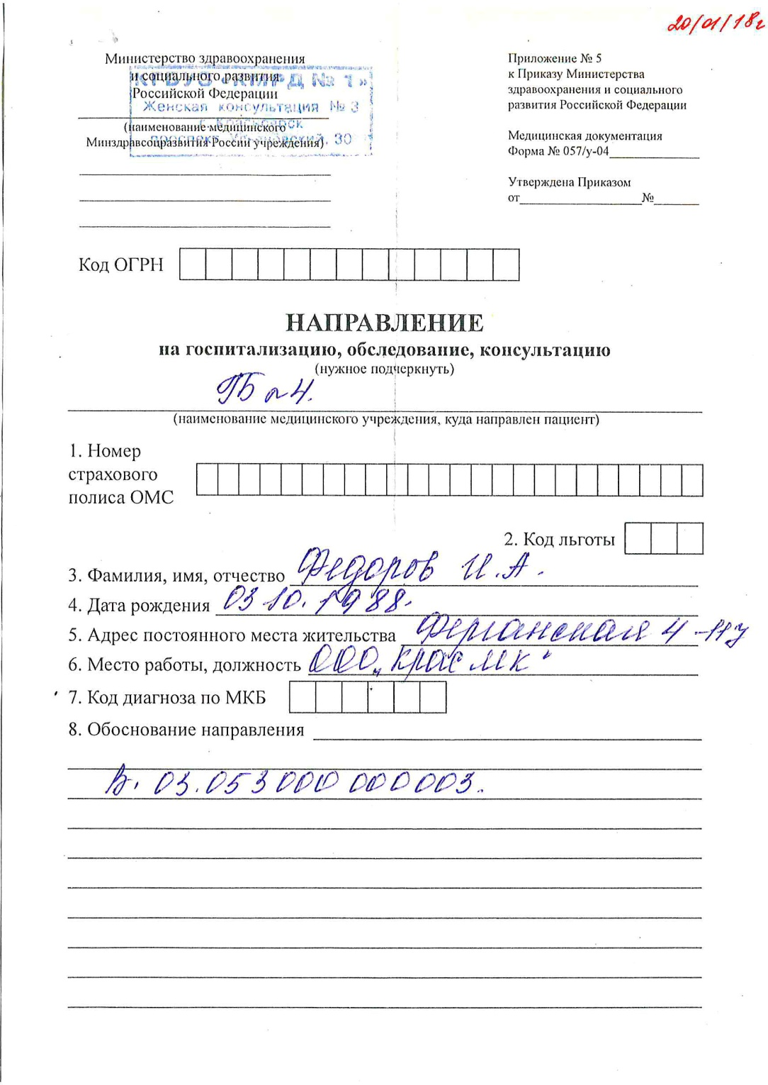
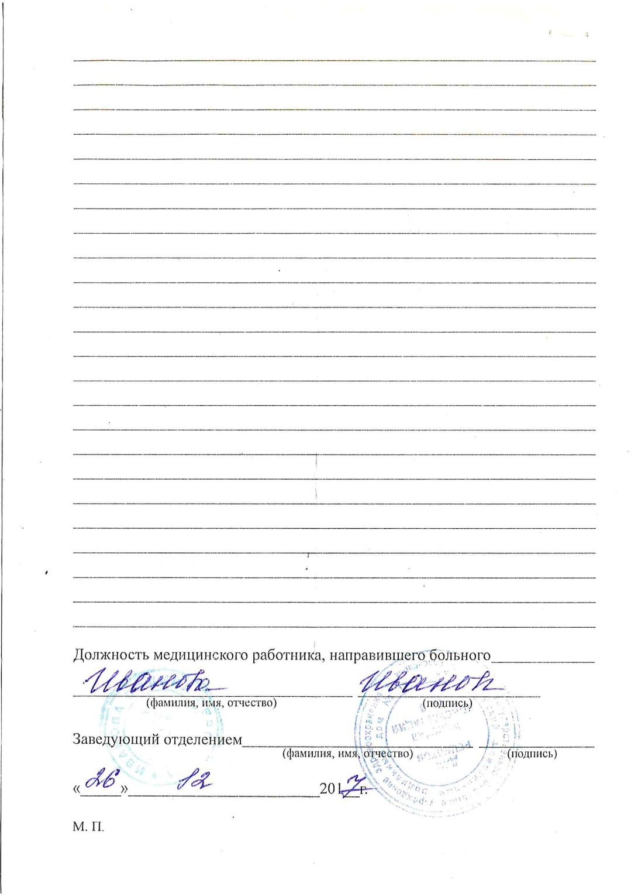
! Анамнез
! DS

Slide 6
В практике используются новые методы для оценки качества сперматозоидов.
Сперматозоиды с поврежденной ДНК при стандартном исследовании могут показывать себя как нормальные, но не обеспечивать наступление беременности.
Для определения состояния генетического материала сперматозоидов часто используют определение уровня фрагментации ДНК.
Современный цитометрический анализ позволяет проанализировать не отдельные спермии, а популяцию всех сперматозоидов в нативном эякуляте.
По результатам измерений рассчитывается индекс фрагментации ДНК (ИФД), который в норме не должен превышать 15%.

Slide 7
Методы для диагностики фрагментации ДНК сперматозоидов подразделяются на «прямые» и «непрямые».
С помощью «прямых» методов выявляются уже имеющиеся поломки ДНК.
«Непрямые» методы позволяют оценить подверженность спермальной ДНК поломкам после внешнего неблагоприятного воздействия, например, денатурирующего агента.

Slide 8
«Прямые» методы определения фрагментации ДНК сперматозоидов:
Terminal Uridine Nick-End Labelling (TUNEL assay);
Single Cell Gel Electrophoresis (COMET);
In-Situ Nick Translation (NT) assay;

Slide 9
К наиболее известным «непрямым» методам относятся:
Flow cytometric acridine orange assay;
Acridine Orange test (AO);
DNA Break Detection-Fluorescence In Situ Hybridization (DBD-FISH);
Sperm Chromatin Dispertion test (SCD),(Halosperm);

Slide 10
Широкое применение в мире получил метод оценки фрагментации ДНК в сперматозоидах, предложенный Evenson с соавт., - SCSA (sperm chromatin structure assay) .
Метод SCSA применяется в мире уже более 25 лет, входит в «золотой стандарт» исследования эякулята.
Он основан на разной чувствительности интактной ДНК и поврежденной ДНК к кислотной денатурации.
Окрашивание с помощью метахроматического флуорохрома акридирового оранжевого (АО) позволяет различить интактную двухцепочечную ДНК, в которой АО флуоресцирует зеленым и одноцепочечную ДНК, флуоресцирующую красным.
Применение проточной цитометрии позволяет автоматизировать метод, повысить объективность оценки и анализировать достаточно большое число клеток.(от 5 000 до 10 000 клеток)

Slide 11
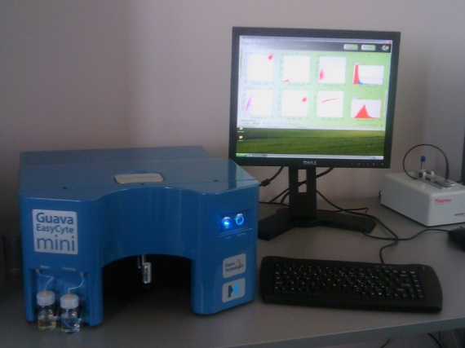


Анализ структуры хроматина сперматозоидов (sperm chromatin structure assay).
Образец - эякулят,
в концентрации
1 млн/мл.
Инкубация с денатурирующим агентом + окраска АО
Проточный цитофлуориметр.
Время выполнения исследования составляет 30 мин.
Анализ полученных результатов.
Выбор тактики коррекции или лечения.

Slide 12
DNA Fragmentation index – DFI
(Индекс фрагментации ДНК)
% красной флуоресценции
DFI
=
* 100
% красной флуоресценции + % зеленой флуоресценции
Красная флуоресценция – фрагментированная ДНК (одноцепочечная)
Зеленая флуоресценция – не фрагментированная ДНК (двуцепочечная)
≤ 15 - низкая фрагментация ДНК (норма).
>15%-27% - средняя фрагментация ДНК
(от 20% до 27% - приближение к патологии).
> 27% - высокая фрагментация (патология).

Slide 13
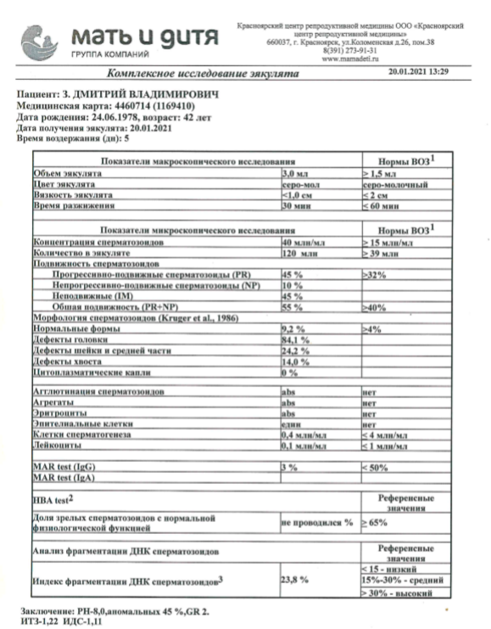

Slide 14
СПАСИБО ЗА ВНИМАНИЕ!
Бирюкова Юлия Александровна,
врач уролог-андролог
+7-913-580-93-53
+7-903-923-77-45

Slide 15
В дополнение к стандартным анализам эякулята в практику исследования спермы приходят новые методы, позволяющие оценить качество сперматозоидов. Сперматозоиды с поврежденной ДНК при стандартном исследовании могут показывать себя как нормальные, но не обеспечивать наступление беременности. Для определения состояния генетического материала сперматозоидов часто используют определение уровня фрагментации ДНК. Современный цитометрический анализ позволяет проанализировать не отдельные спермии, а популяцию всех сперматозоидов в нативном эякуляте. По результатам измерений рассчитывается индекс фрагментации ДНК (ИФД), в норме который не должен превышать 15%.

